Slide 1

Gânduri după un an și jumătate de când le-am recomandat românilor să treacă de la ROBOR la IRCC
FORUMUL BANCAR FINANCIAL INTELLIGENCE 17.10.2023

Slide 2
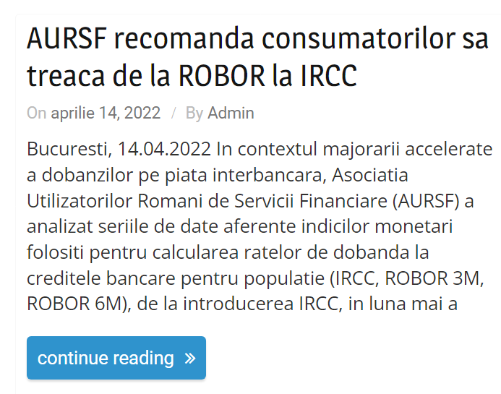
Comunicat de presă AURSF, 14.04.2022

Slide 3
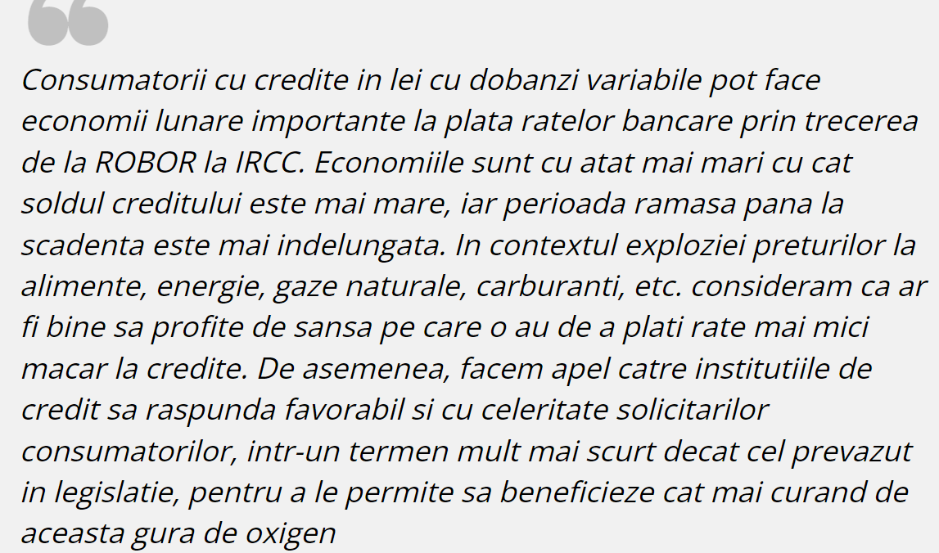

Slide 4
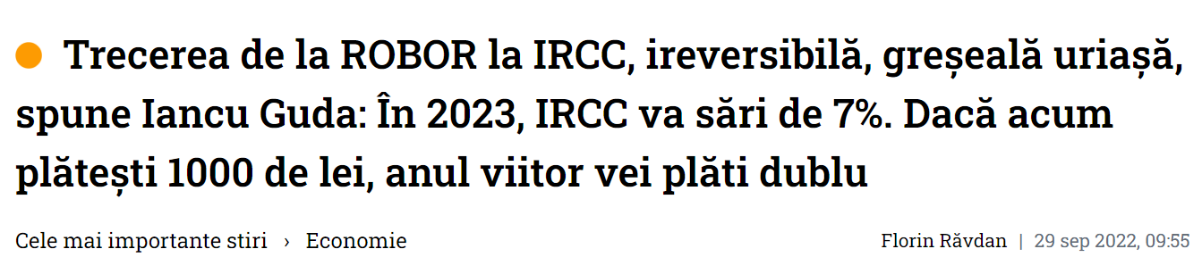
Au apărut rapid contestatarii...

Slide 5



Slide 6
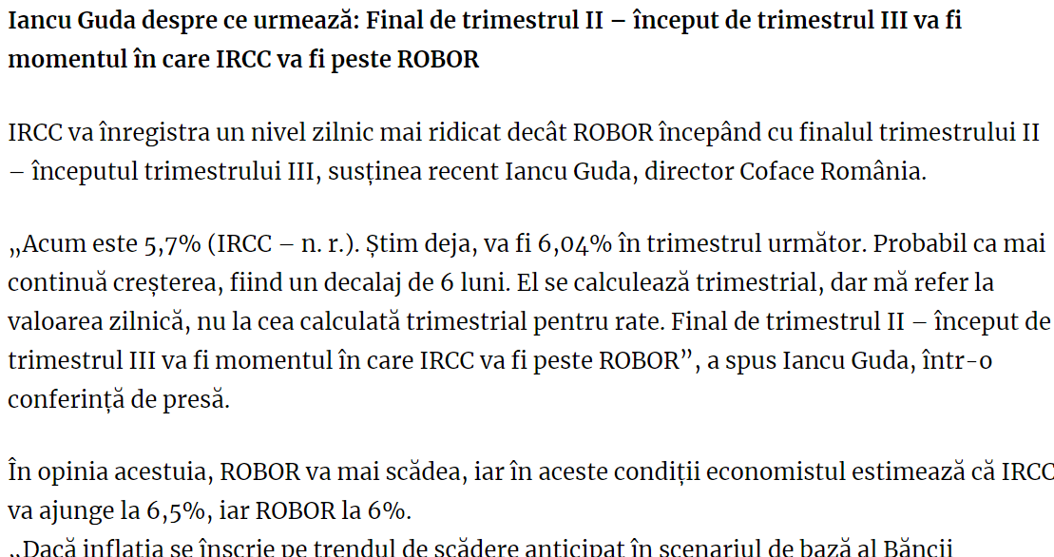
A fost identificat exact momentul când IRCC va depăși ROBOR

Slide 7
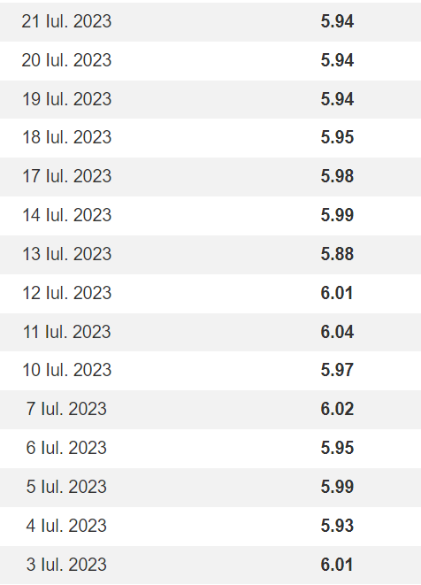
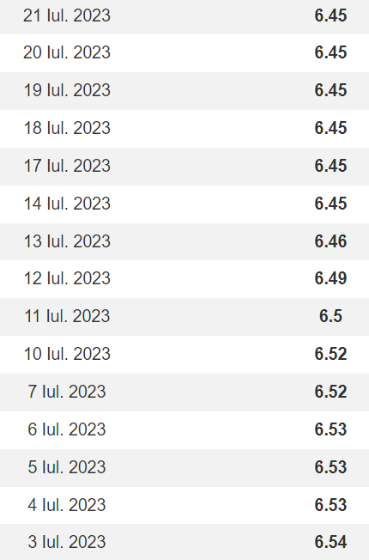
IRCC zilnic se încăpățânează să rămână sub ROBOR 3M zilnic

Slide 8
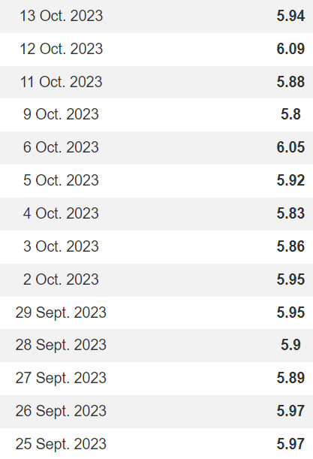
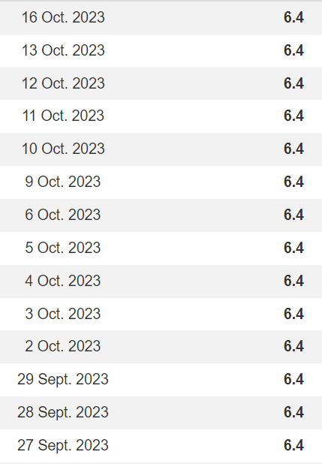
IRCC zilnic nu vrea sub nicio formă să treacă de ROBOR 3M zilnic

Slide 9
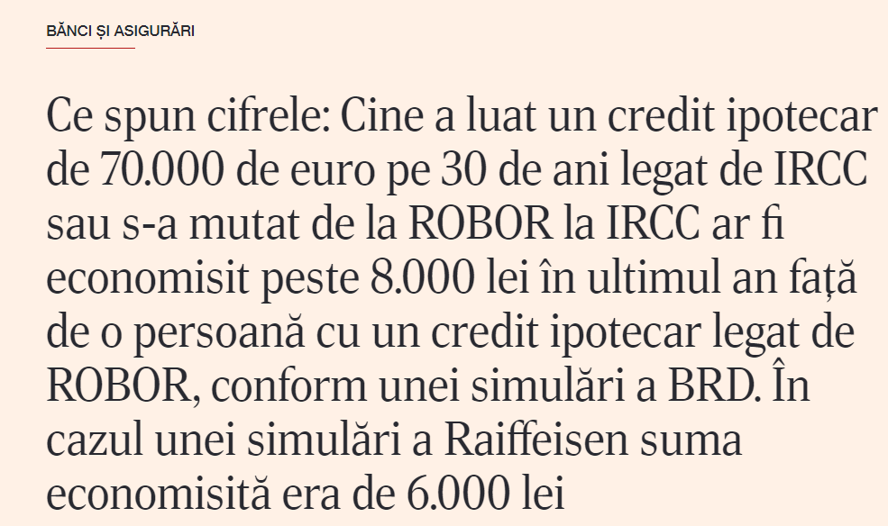
Cum o fi fost mai bine? Cu ROBOR sau cu IRCC?

Slide 10
Ce este de făcut pe mai departe?
▶ În mod ideal, sfatul pe care AURSF l-a dat de a trece de la ROBOR la IRCC trebuia urmat la momentul la care a fost dat. Pentru că atunci au fost cele mai mari diferențe între ROBOR și IRCC. Dar nu au greșit nici cei care ne-au urmat sfatul nici ulterior, doar că avantajele au fost mai reduse.
▶ Este foarte adevărat că unele bănci au refuzat inițial sau au întârziat consumatorii în procesul de trecere de la ROBOR la IRCC. AURSF a discutat cu conducerile mai multor bănci mari și a reușit să le convingă să accepte și să onoreze cererile consumatorilor cu celeritate.
▶ Ce ar trebui făcut acum?
O soluție la care ar trebui să se gândească cei care au credite cu dobânzi variabile ar fi refinanțarea creditelor cu unele cu dobânzi fixe pe 3-5 ani, existând pe piață mai multe oferte cu dobânzi introductorii situate sub 6%, adică sub nivelul actual al IRCC.

Slide 11
Riscul valutar trebuie luat și el în considerare
▶ AURSF atrage atenția consumatorilor care au venituri în lei și credite în valută (EUR) cu dobânzi variabile, în condițiile creșterii semnificative și a EURIBOR (de la valori negative în primele șase luni ale anului 2022, EURIBOR a ajuns la aproape 4%) să ia foarte serios în considerare riscul valutar și să se gândească la o posibilă trecere la un credit în lei cu dobânzi fixe.
▶ De asemenea, AURSF îi încurajează pe toți cei care au probleme la plata ratelor la credite să ni se adreseze cu încredere, pentru a le putea găsi soluții și pentru a-i reprezenta în relația cu băncile, în vederea identificării celei mai bune soluții. Aveți încredere în asociațiile de consumatori specializate, pot face minuni!
▶ Intrați pe site-ul AURSF și citiți doar câteva dintre mărturiile celor ajutați de AURSF. O să înțelegeți mult mai bine menirea unei asociații de consumatori!AURSF

Slide 12
Multumesc pentru atenție!
Aveti intrebari sau probleme cu produsele și serviciile financiare?
sesizari@aursf.ro
www.aursf.ro

